Slide 1

モア子プロジェクト
MoreCo Team

Slide 2
目次
多言語コミュニケーション
訪日旅行者と日本人とのコミュニケーション という課題
システム機能と構成
新コミュニケーション手法
コンセプト
モア子の実現可能性

Slide 3
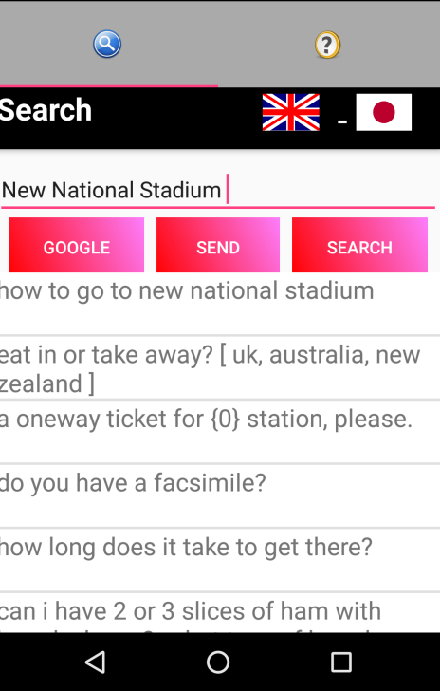
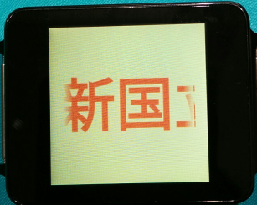

Slide 4
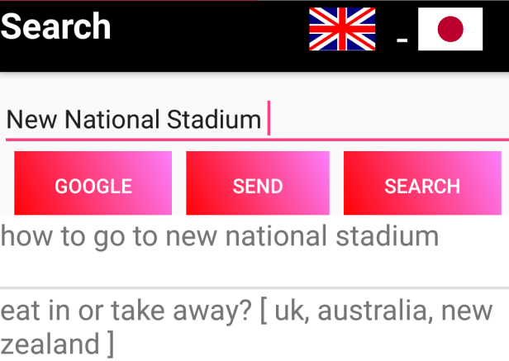

訪日旅行者と日本人との コミュニケーション
モア子により、互いの言語がわからなくても、 助け合うことができる。
モア子がまだカバーできない範囲には、 Google翻訳、TextToSpeechを利用して 何とかする。

Slide 5
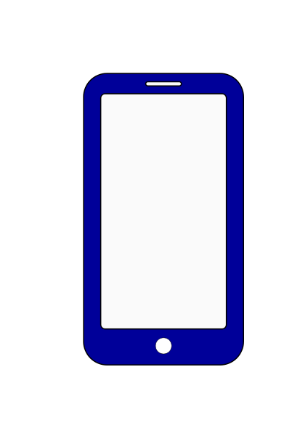



モア子システムの機能と構成
DBサーバ
ApsaraDB RDS
PostgreSQL
Dict update
Web server
ECS
Apache, PHP
Plate
Admin
Ask
・文字表示
・文字検索
・文字送信
・TextToSpeech
・Google翻訳
・質問・回答
・多言語辞書メンテナンス

Slide 6

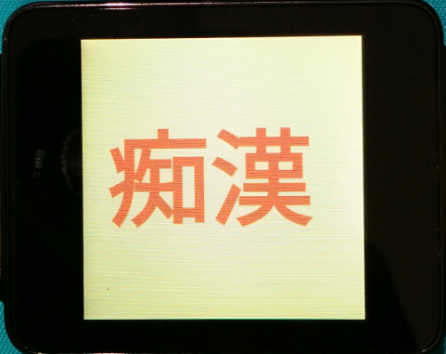
電車内での出来事
ソース： http://www.irasutoya.com/2015/08/blog-post_97.html

Slide 7

新コミュニケーション手法
コンセプト スマートフォンで入力した コンテンツを胸ポケットに 挟んでいるディスプレイに 表示し周りの人に発信する
特徴
今まで周りに発信するわけが ないことでも、発信できるように なる。
ムード共有は、ネット又は アプリ上だけの機能ではない。 実世界にもムード共有できる。

Slide 8





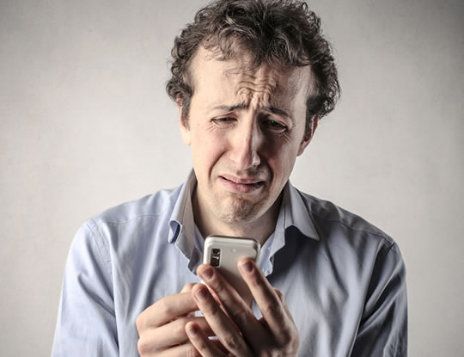

モア子の実現可能性
ﾃﾞｰﾀ更新
多言語データベース
ﾃﾞｨｽﾌﾟﾚｲ
ナレッジコミュニティ
・ﾍﾞｽﾄｱﾝｻｰ選び
・専門家回答
アプリ
・検索
・言語／文言選択
・ﾃﾞｨｽﾌﾟﾚｲへ発信
How to say $#&% in Japanese?
＄
回答は「％＆＃＄」
費用：
・スマホ：皆持ち
・ｽﾏｰﾄｳｫｯﾁ 若しくは 専用ﾃﾞｨﾌﾟﾚｲ（原価２千円）

Slide 9
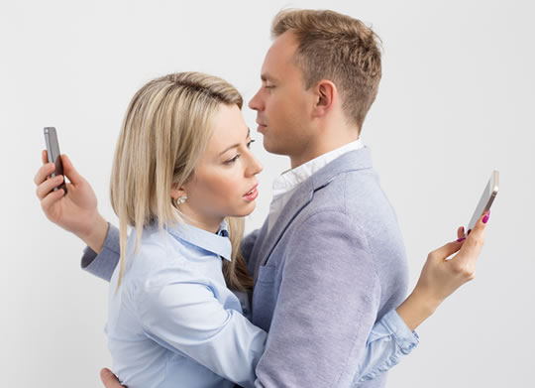
モアコ ＝ More Communication
Don’t let the smartphones do conversations for you.
Let them just help YOU MAKE MORE COMMUNICATION.

